Slide 1

Kelemah lembutan
Pendalaman Alkitab untuk KTB – CM UKSW :
Minggu 4 Bulan Desember 2014

Slide 2
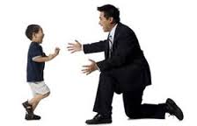
Kelemahlembutan adalah salah satu karakter yang harus dimiliki oleh orang Kristen.
Kelemahlembutan bukan berarti orang yang lemah atau klemak-klemek. Tetapi orang yang lemah lembut adalah orang yang sesungguhnya memiliki kekuatan atau kelebihan, namun dapat menguasai diri dan mengontrol kekuatannya, tidak menyalahgunakan kekuatan dan kuasa yang dimilikinya namun dapat memakai kekuatan itu dengan benar dan bijaksana.

Slide 3
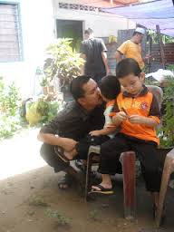
Alkitab menjelaskan beberapa arti dari kelemahlembutan.
1. Tunduk kepada Tuhan.
Seperti Daud yang berusaha agar hidupnya berkenan kepada Tuhan.
2. Mudah dibentuk dan diajar.
Orang yang lemah lembut itu tidak mudah tersinggung dan dengan
senang hati menerima teguran ataupun kritik.
3. Mau mempertimbangkan dan menghargai pendapat orang lain.
Dalam segala tindakan, kita harus mempertimbangkannya dengan matang, termasuk dalam setiap ucapan.
"Lidah lembut adalah pohon kehidupan"
(Amsal 15:4a)
“Terimalah dengan lemah lembut firman yang tertanam di dalam hatimu, yang berkuasa menyelamatkan jiwamu“
(Yakobus 1:21)

Slide 4
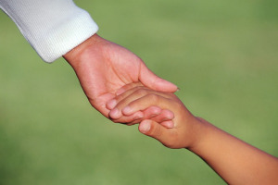
Menjadi lemah lembut itu merupakan tantangan tersendiri di zaman sekarang. Kecenderungan orang adalah egois dan emosional.
Contoh mudahnya adalah Musa. Meskipun bangsa Israel terus menggerutu kepada Tuhan, Musa dengan penuh kelembutan tetap memimpin dan membimbing mereka di padang gurun. Bahkan Alkitab mencatat "Musa lah seorang yang sangat lemah lembut hatinya, lebih dari setiap manusia yang di atas muka bumi" (Bilangan 12:3)

Slide 5
ILUSTRASI TENTANG KELEMAH LEMBUTAN
Doni diharuskan mengerjakan sebuah tugas yang diberikan oleh guru biologi bersama Yanto. Doni sebenarnya tidak suka pada saat guru biologi membacakan hasil undian kelompok. Doni tahu bahwa Yanto adalah anak yang rajin dan pintar, namun Yanto sama sekali tidak mempunyai kemampuan untuk mengerjakan sebuah proyek. Apapun yang Yanto sentuh pada akhirnya selalu rusak dan tidak pernah menjadi bagus. Tiba saatnya guru biologi memberikan sesi biologi untuk murid – murid mengerjakan proyek yang dibelikan. Yanto memang membawa bahan dan alat yang sudah disepakati sebelumnya, tetapi ada yang aneh pada Yanto di hari itu. Yanto terlihat lebih bersemangat dari biasanya. Pada saat proses pengerjaan, Yanto melakukan kesalahan, lalu minta maaf. Lalu melakukan kesalahan lagi dan minta maaf lagi. Begitu terus selanjutnya. Doni merupakan anak yang baik, tetapi Yanto sudah keterlaluan karena setiap kali Yanto berbuat kesalahan, dia membuang waktu pengerjaan. Doni pun sangat dekat dengan melepaskan kemarahan yang dia tahan selama ini. Namun, Doni teringat apa yang dia dengar saat ibadah hari Minggu kemarin, bahwa harusnya kita memiliki hati yang pemurah dan lemah lembut. Doni pun juga sangat menghargai semangat yang diperlihatkan Yanto. Pada saat Yanto membuat kesalahan lagi dan meminta maaf, Doni pun hanya tersenyum dan terus menyemangati Yanto.
“Berbahagialah orang yang lemah lembut, karena mereka akan memiliki bumi”
Matius 5:5

Slide 6
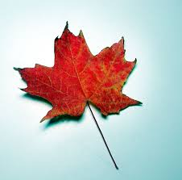
Pertanyaan untuk Refleksi
Apa yang Anda ketahui tentang KELEMAHLEMBUTAN?
Apa kata Tuhan tentang KELEMAHLEMBUTAN?
Apa saja faktor-faktor penghambat KELEMAHLEMBUTAN kita?
KELEMAHLEMBUTAN atas kondisi apa menurut Anda yang paling sulit dilakukan? Mengapa?
Buat komitmen pribadi dan doakan komitmen tersebut berdasarkan rhema yang Anda peroleh!
Cek dan ricek komitmen tersebut pada pertemuan mendatang!
Selamat ber-KTB ☺

